Slide 1
灰度图像彩色化
汇报人：曹伊凡 兰子豪 周轩哲 陈时律 黄斌

Slide 2
目录
01
研究背景
02
研究综述
03
算法实践
04
结果对比

Slide 3
研究背景
第一部分
Part One

Slide 4
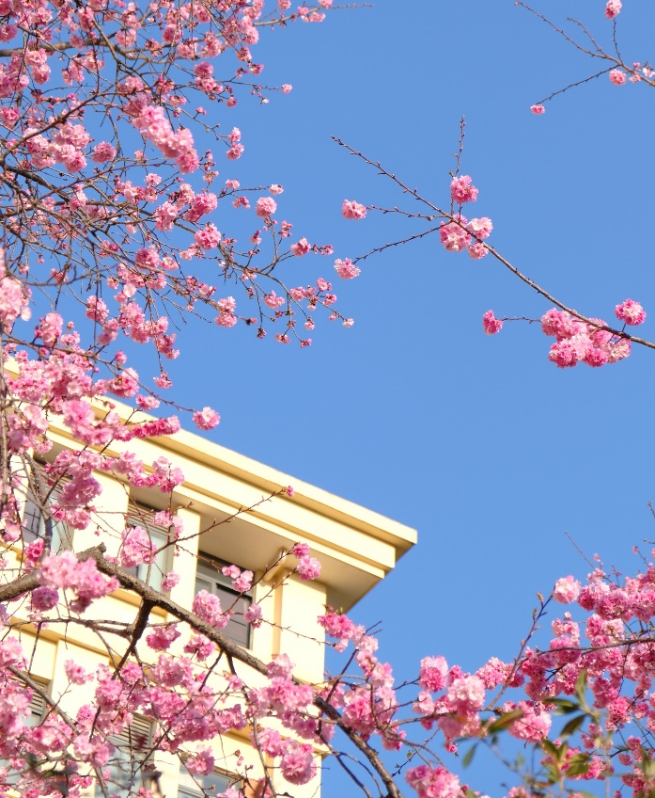
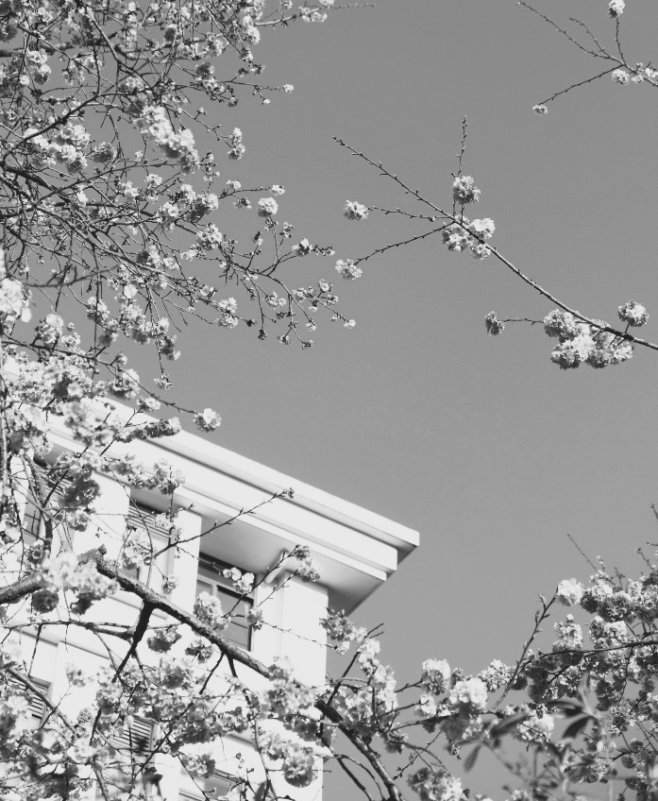
研究背景
图像是具有视觉效果的画面，通过图像可以帮助人类在视觉系统中形成深刻的印象或认识。
图像有彩色图和灰度图之分，对于灰度图，人眼分辨力较差，根据研究显示，人眼只能辨别100多级灰度，却能识别上千种色彩信息。
可以发现，颜色有助于提高人们对图像的识别率，彩色图可以更好帮助人类理解场景和更快更准确的识别目标。

Slide 5
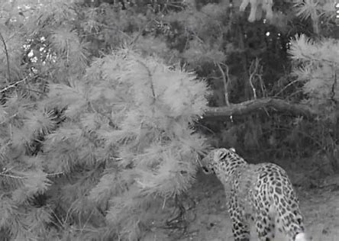
研究背景
可见光图像的采集依赖于光照条件，在光线不足的环境中，比如夜晚、微光等时刻，可见光相机无法稳定采集到可见光图像，这对可见光图像的应用造成了巨大的阻碍。
红外相机可以在夜间或者恶劣条件下获得更清晰的图像，所以目前红外图像已经被广泛用在安防部门、搜救部门和其他部门。

Slide 6
研究背景
然而，红外图像的低对比度、模糊的目标边界以及色彩单调阻碍了人类解释和高水平计算机视觉算法的应红外图像的这些性质可能会带来难以区用。其原始数据与人眼可见光下的颜色没有直接对应关系，需要更复杂的处理和推断。分物体、降低识别率、降低可视化效 果、增加误判率、降低图像信息量、无法直观地表现目标特征以及降低用户的工作效率等缺点。

Slide 7
研究背景
因此，对红外图像着色变得极为重要，红外图像着色也常被称为红外图像彩色化。
将红外图像彩色化是促进促进红外图像理解和应用的有效方法，具体来讲，就是输入红外图像来得到的RGB图像。红外图像彩色化可以提供更多有用的信息，能够更好地理解和分析图像。

Slide 8
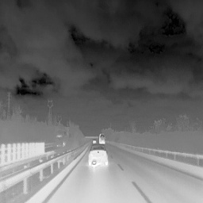
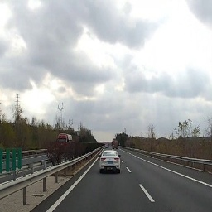
数据集——IRVI
它有12个连续的车辆和监控场景视频片段，分为测试集和训练集两部分，其中训练集由5000张红外照片以及相对应的彩色照片组成；测试集则由500张红外照片组成，用来测试模型的上色效果。

Slide 9
研究综述
第二部分
Part One

Slide 10
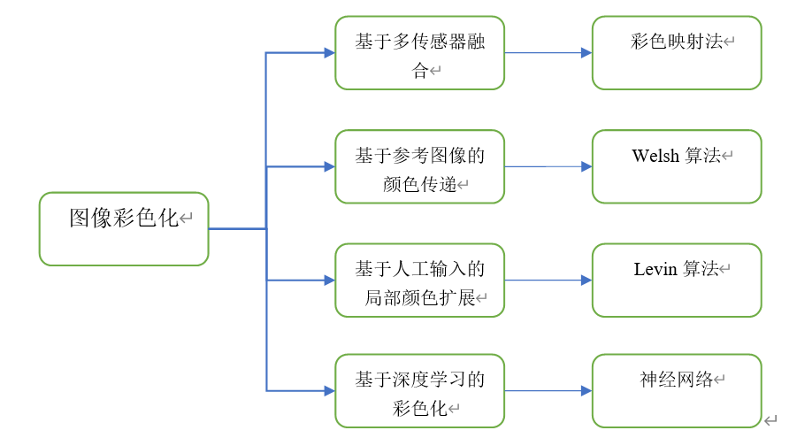
研究综述
图像彩色化可以分为四个研究方向，这里我们主要讨论基于深度学习的彩色化

Slide 11
研究综述
CNN
GAN
Transformer
扩散模型
2017年，Varga等人^{[1]}提出了结合两个卷积神经网络的方法来进行图像着色，该模型结合了两个卷积神经网络之间的信息来帮助输入卷积神经网络对图像进行着色。
2017年，Suárez 等人^{[2]}使用了一种简单的GAN进行近红外图像着色，通过收集数据集从头学习了着色策略，验证了GAN对红外图像着色的有效性。
Transformers的核心是自注意力机制，能够处理序列数据中的长距离依赖关系。在图数据上，Transformers可以被改编成图Transformer，用于处理图结构数据。
是一种生成模型，它通过一个前向扩散过程将数据逐渐添加噪声，然后通过反向去噪过程恢复原始数据。逐渐被应用于红外图像的上色问题。
[1] Varga D, Szirányi T. Twin deep convolutional neural network for example-based image colorization
[2] Suárez P L, Sappa A D, Vintimilla B X. Colorizing infrared images through a triplet conditional dcgan architecture

Slide 12
算法实践
第三部分
Part Two

Slide 13
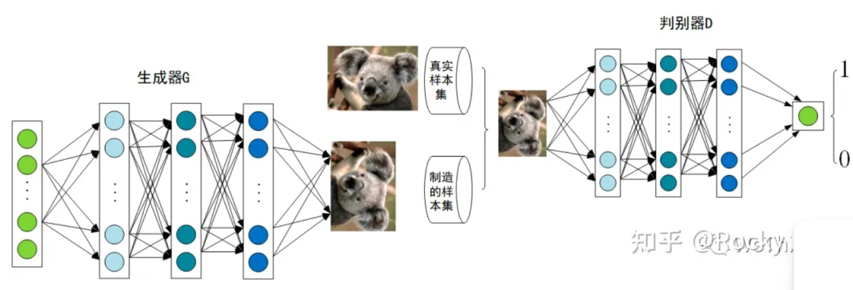
GAN
GAN的中文名叫生成对抗网络，由生成器和判别器组成，生成器的本质是一个解码器，他的输入是一个来自n维标准正态分布的n维向量，通过解码器解码得到与真实数据维度相等的图片，即生成图片。鉴别器的作用是判断图像真假。通过两者不断对抗，提高生成器的生成能力和判别器的判别能力

Slide 14
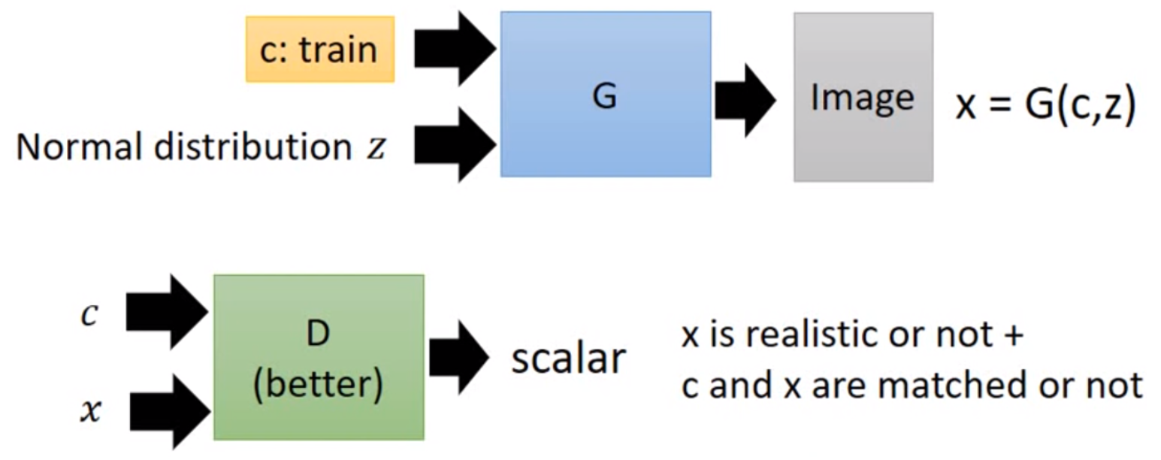
Conditional GAN
我们却无法控制GAN生成出来的图像长什么样子，如果我们想要让生成的图像可控，就需要给模型加上指导信息，这就是Conditional GAN。

Slide 15
pix2pix
Pix2pix本质上是一种特殊的Condition GAN，它是一个image2image translation的任务，输入输出是来自两个不同数据集，具有对等关系的图片，比如输入红外图像（A）输出彩色图像（B）

Slide 16
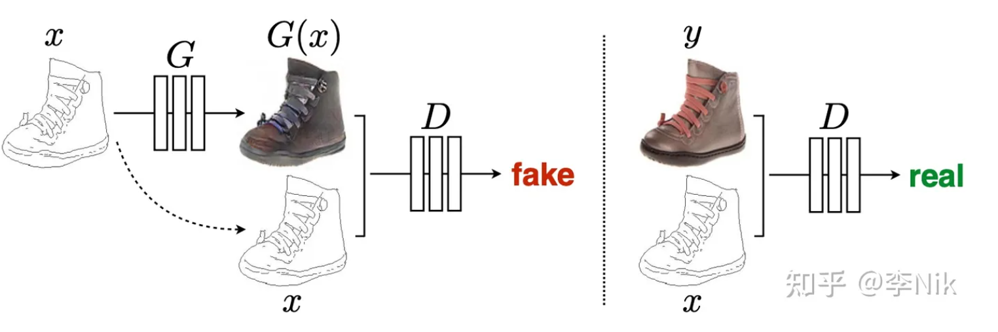
pix2pix
在pix2pix模型中，G和D都可以看到输入的信息（x），在G中，x作为输入信息通过编码器-解码器得到一个生成图像G（x），在D中x作为指导信息辅助D进行判断。

Slide 17
模型复现与探索
第三部分
Part Two

Slide 18
Pix2Pix
我们首先对下图论文进行复现，前面提到pix2pix需要使用编码器-解码器进行生成

Slide 19
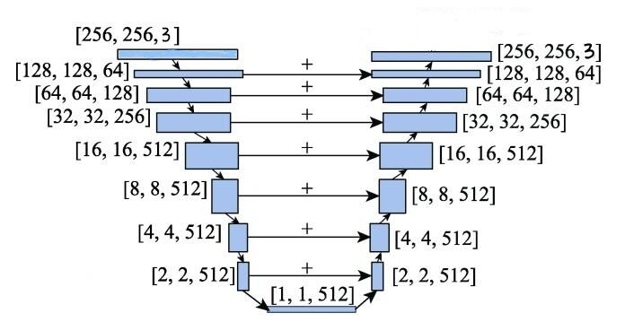
Pix2Pix
与经典 U-Net 的 4 层对称网络结构相比, 本文 采用 8 个下采样层和 8 个上采样层对图像进行特征 提取和颜色预测. 扩大卷积核的感受视野, 由原来 3×3 的卷积核变为 4×4 的卷积核, 设置步长为 2、 填充像素为 1

Slide 20
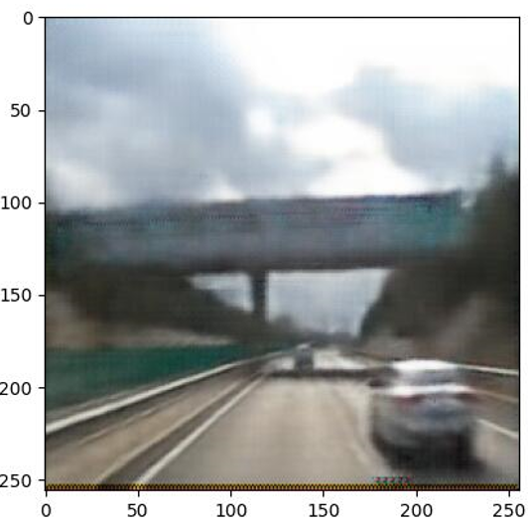
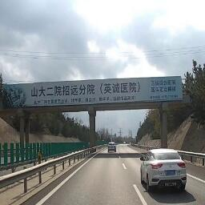
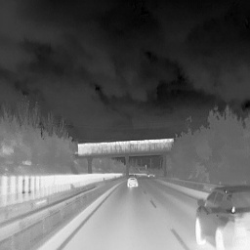
实验结果

Slide 21
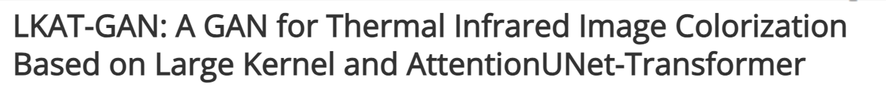
LKAT-GAN
由于我们复现的论文得到的效果其实并不算好，所以我们打算找一个现成的代码跑一下，因此我们找到了LKAT-GAN: A GAN for Thermal Infrared Image Colorization Based on Large Kernel and AttentionUNet-Transformer

Slide 22
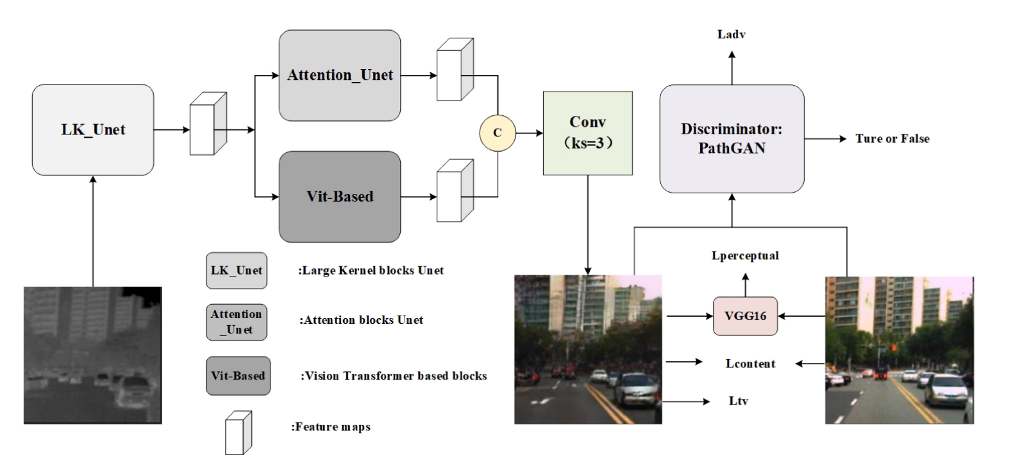
LKAT-GAN
模型中首先使用LK_Unet框架提取IR图像，然后结合注意力Unet和ViT的分支结构，从不同角度为网络提供语义信息。损失使用了复合损失函数，即内容损失（色度、亮度）、对抗损失、感知损失（VGG提取生成图像和目标图像的差异）、总变分损失（增强空间平滑性减少图像噪声）

Slide 23
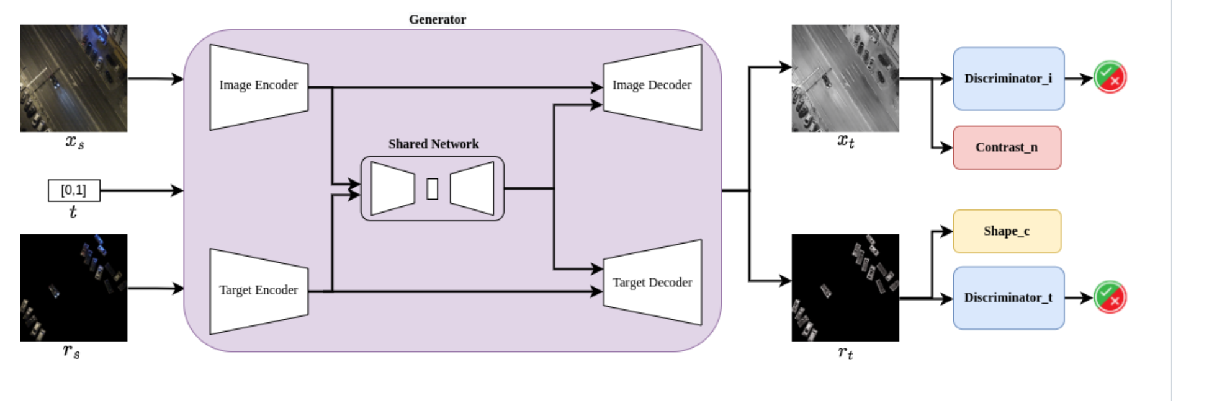
StrawGAN
模型由一个生成器和两个鉴别器组成，生成器由图像编码器、目标编码器、共享网络、图像解码器目标解码器组成。目标编码器用来分割目标，因此，模型最终的两个判别器，一个用来判断是真实的还是伪造的，一个用来判别图中的目标有没有被正确“翻译”。共享网络用于两者之间的信息共享。

Slide 24
成功项目展示
第三部分
Part Three

Slide 25
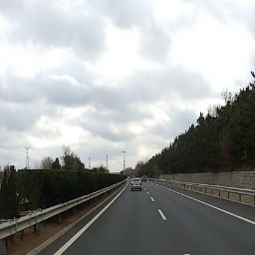
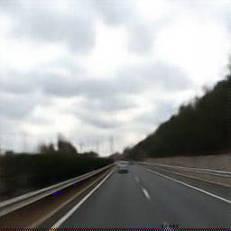
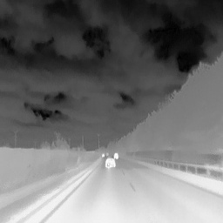
实验结果：pix2pix复现

Slide 26
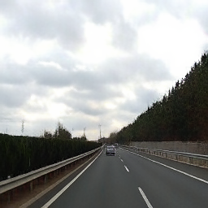
Pix2Pix（LKAT-GAN代码中的）

Slide 27

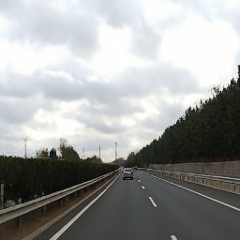
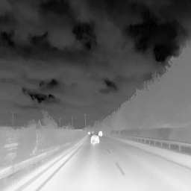
LKATGAN

Slide 28

Origin
LKATGAN
PixPix（LKATGAN）
Pix2pix复现
Test

Slide 29


均方误差 MSE
对于每个颜色通道（红、绿、蓝），执行以下操作：
遍历每幅图像的所有像素。
计算两幅图像在相同位置处的像素颜色值的差。
对这些差值求平方。
计算所有像素差值平方的平均值。
一个较小的MSE值表示两幅图像在颜色上更加接近。
峰值信噪比
是当前图像领域广泛应用的一个指标，它主要用于评价图像的失真度。PSNR值与图像失真度成反比，即当PSNR值越大，表示图像失真越小，图像质量越高，单位为dB。

Slide 30
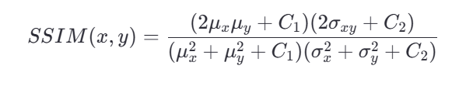
结构相似性 SSIM
使用灰度图像计算SSIM，你需要分别计算亮度𝑙(𝑥,𝑦)、对比度𝑐(𝑥,𝑦)和结构𝑠(𝑥,𝑦)的相似度函数，其中𝑥x和𝑦y分别是参考图像和待比较图像。
整个图像上的平均SSIM值作为最终的相似度度量。这个值越接近1，表示两幅图像越相似；反之，越接近0，则表示差异越大。

Slide 31
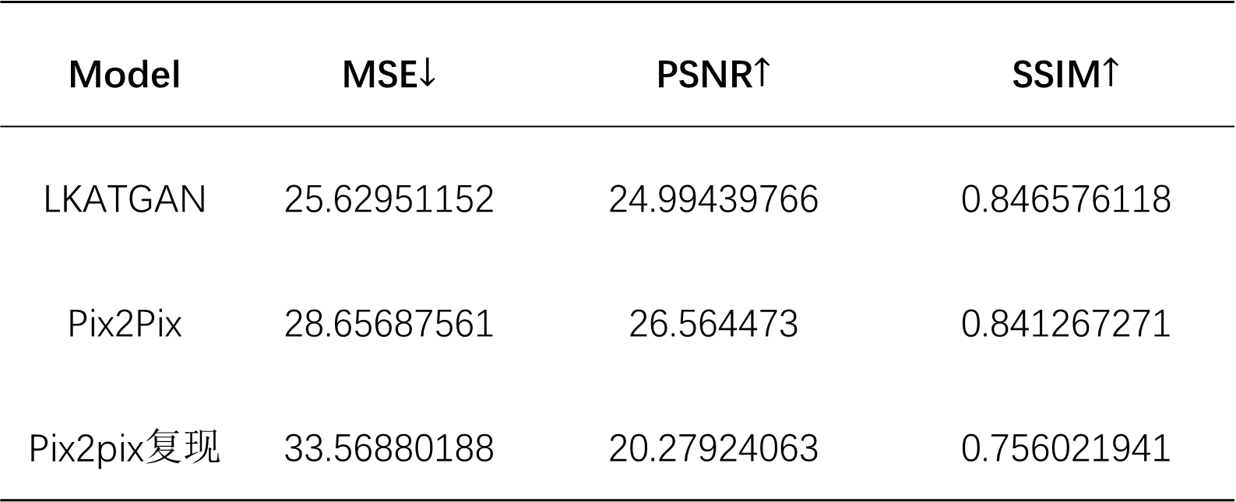
评价指标
Model | MSE$↓$ | PSNR$↑$ | SSIM$↑$
LKATGAN | 25.62951152 | 24.99439766 | 0.846576118
Pix2Pix | 28.65687561 | 26.564473 | 0.841267271
Pix2pix复现 | 33.56880188 | 20.27924063 | 0.756021941

Slide 32
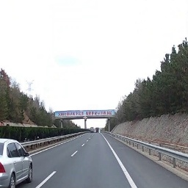
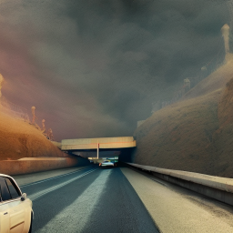
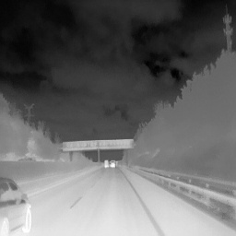
扩散模型
MSE
PSNR
SSIM
110.7717489
6.393153012
0.382715857

Slide 33
感谢聆听

